Slide 1

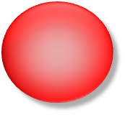





































Allergène (1er contact)
CPA
LyTh2
IL-4, IL-10, IL-13
Phase de sensibilisation
LyB
Mastocyte - Basophile
Macrophage - Eosinophile …
Y
Y
Y
Y
Y
Y
Y
Y
Y
IgE
Y
Y
Y
Y
Y
Phase précoce : | Phase tardive :
Stimulation des basophiles et mastocytes | Stimulation des macrophages et éosinophiles
Dégranulation : histamine, tryptase, enzymes, … Libération de médiateurs : PG, LT, PAF … Libération de cytokines pro-inflammatoires
Y
Y
Y
Phase de déclenchement
Y
Y
Allergène (2nd contact)

